Slide 1
AppathonNTUA, Εαρινό εξάμηνο 2020
Βουλγαρίδης Ιωάννης, 031 16151
Προπτυχιακός φοιτητής ΗΜΜΥ ΕΜΠ
Email : johnvoulgaridiss@gmail.com

Slide 2
Περιγραφή της Ιδέας
Desktop εφαρμογή η οποία “διαβάζει” αναφορές κλινικών δοκιμών από το clinicals studies dataset και:
Εντοπίζει τα κριτήρια για την σημμετοχή ατόμων στις δοκιμές
Τα καταχωρεί σε σχεσιακή βάση δεδομένων.

Slide 3
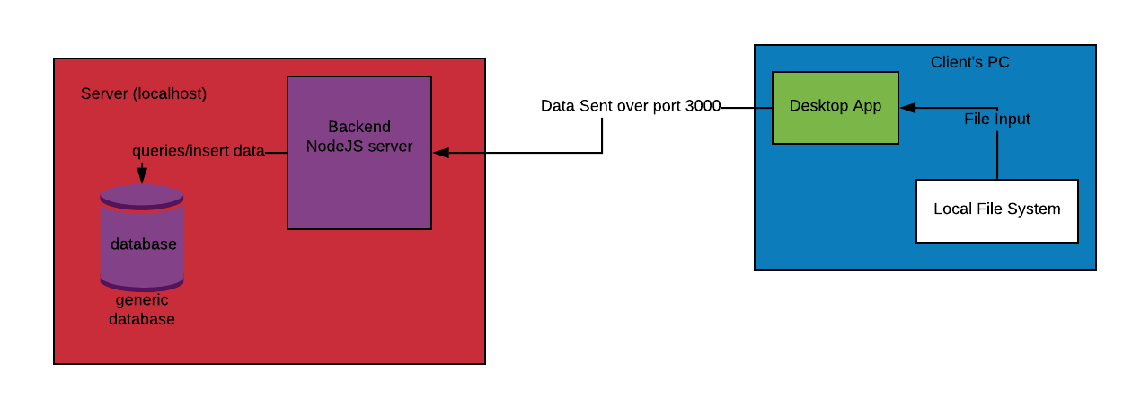
Λειτουργικό διάγραμμα

Slide 4
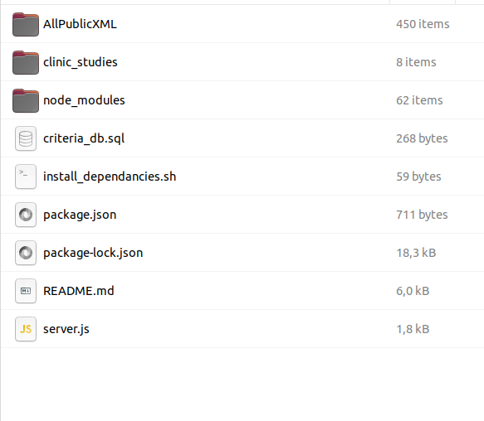
Δομή Αρχείων Εφαρμογής (I)
Μετά το Clone
Του repo της
Εργασίας,
αυτά τα αρχεία
θα υπάρχουν

Slide 5
Δομή του συστήματος Αρχείων (ΙΙ)
Clinic studies : Ο φάκελος με τα αρχεία του CLI
criteria_db.sql : Ο κώδικας που δημιουργεί την βάση δεδομένων που χρησιμοποιείται
Server.js : Το backend πρόγραμμα (api)

Slide 6
Δομή του συστήματος Αρχείων (ΙΙΙ)
install_dependancies.sh : Βοηθητικό script για την εγκατάσταη εξαρτήσεων.
README.md : Κείμενο που εξηγεί βήμα βήμα την διαδικασία για να εκκινήσει κάποιος την εφαρμογή
AllPublicXML : Φάκελος με υποφακέλους που περιέχουν .xml αρχεία για είσοδο (αυτά χρησιμοποιήθηκαν και για το testing).

Slide 7
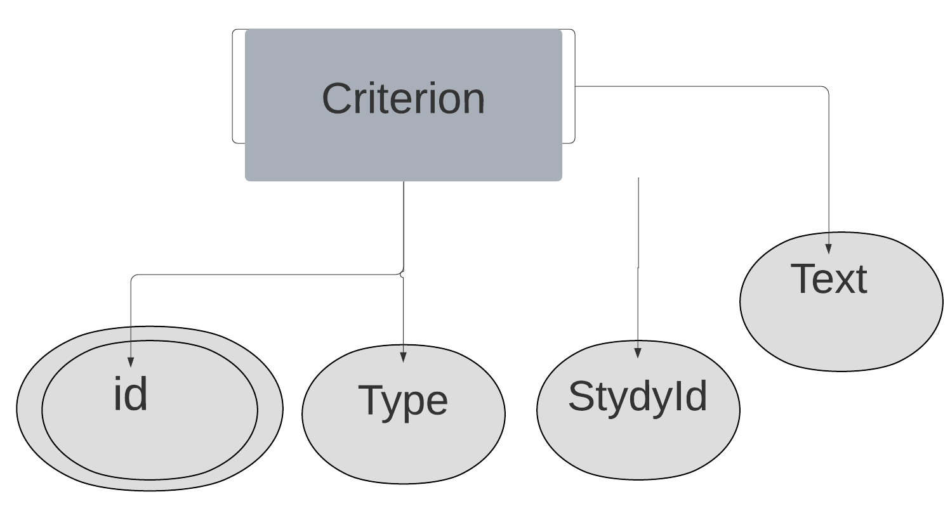
Βάση δεδομένων
Πρωτεύον
Κλειδί
Κυρίως
Κείμενο
Που
περιγράφει το
κριτήριο
filename
Η αναφορά
Από την
Οποία πήραμε
Το κριτήριο
Τύπος
Κριτηρίου
(Inclusion/exclusion)
Ο κωδικός της ερευνας
Στην οποία αναφέρεται το
Εν λόγω κριτήριο

Slide 8
Περιορισμοί - Βελτιώσεις
Η εφαρμογή αναπτύχθηκε και ελέχθηκε σε λειτουργικό Ubuntu. Το documentation αφορά μόνο Ubuntu και δεν υπάρχει υποστήριξη/οδηγίες για Windows.
Τα δεδομένα των .xml εντός της ετικέτας <criteria> δεν είχαν ακολουθούσαν όλα το ίδιο template και ίσως κάποιες καταχωρήσεις είναι ελλιπής σημασιολογικά. Θα χρειαζόταν αναλυτικότερο parsing με διάφορες περιπτώσεις.

Slide 9

ΤΕΛΟΣ
Επεξήγηση του κώδικα υπάρχει στην βιντεο – παρουσίαση της εφαρμογής.
ΣΑΣ ΕΥΧΑΡΙΣΤΩ

